Slide 1
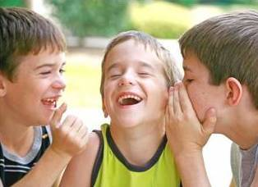
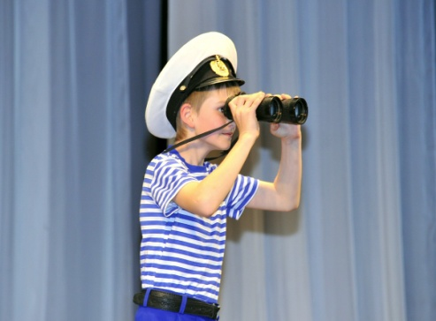
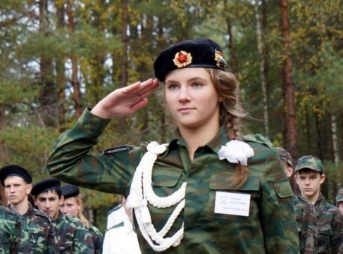

Система образования Великого Новгорода: инновации, инвестиции, инициативы
Матвеева Светлана Борисовна,
председатель комитета по образованию
Администрации Великого Новгорода

Slide 2
Федеральные программы
Модернизация региональных систем общего образования в 2011-2013 гг.
Модернизация дошкольного образования в 2014-2015 гг.
Государственная программа РФ "Доступная среда" на 2011 - 2015 гг.

Slide 3
Сеть ОУ Великого Новгорода
5 учреждений дополнительного образования
МОУ,
подведомственные
комитету (85)
30 обще-образовательное учреждение
50 дошкольных учреждения
МОУ других ведомств (10)
5 спортивных школ
1 художественная школа
4 музыкальных школы
ГОУ (6)
5 ОУ для детей с ОВЗ
Клуб юных моряков
Notes:
Для того, чтобы создать необходимые условия для развития каждого ребенка и учесть запросы населения муниципальная система образования города предоставила широкую сеть учреждений, подведомственных комитету по образованию и в рамках межведомственного взаимодействия использует ресурсы государственных образовательных учреждений и учреждений другой ведомственной принадлежности.
Это 111 муниципальных и государственных образовательных учреждений различных типов и видов:

Slide 4
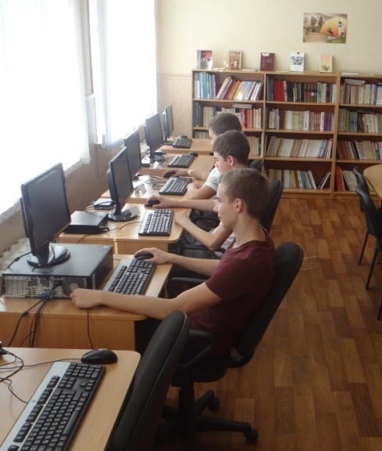
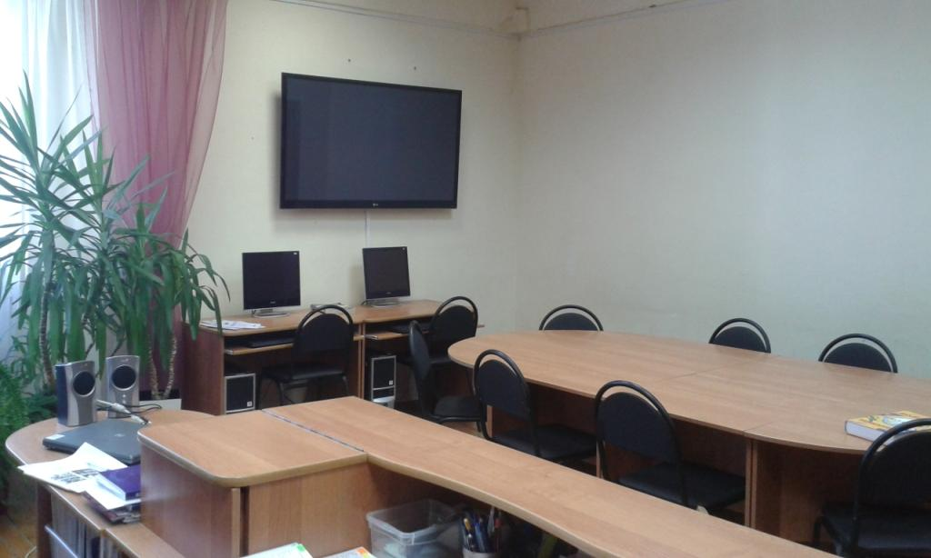
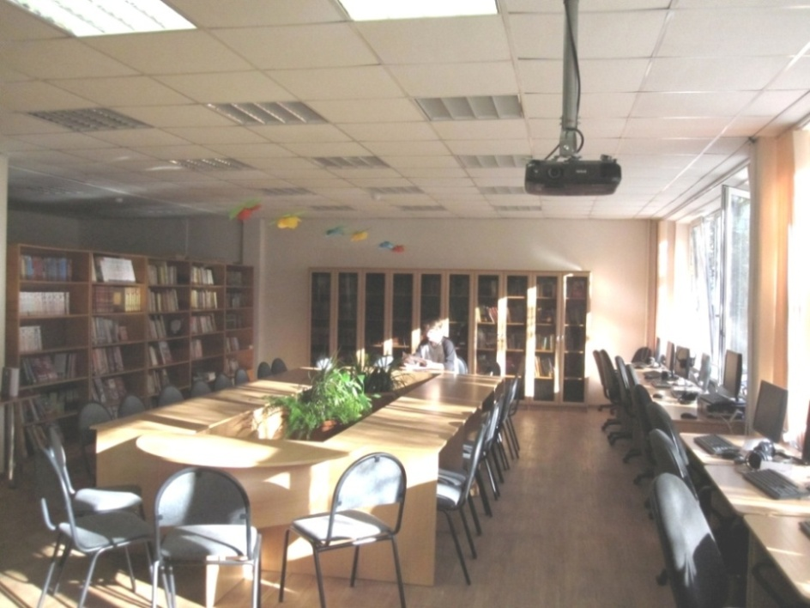
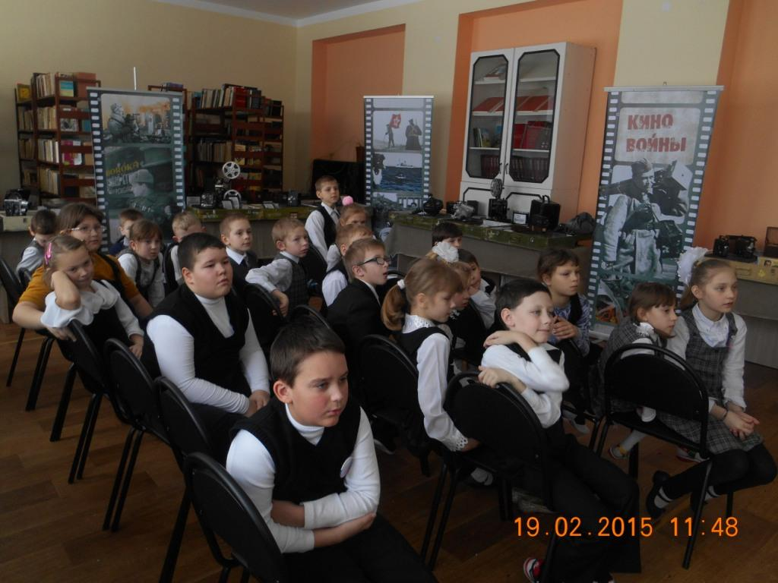
Информационно - библиотечные центры

Slide 5
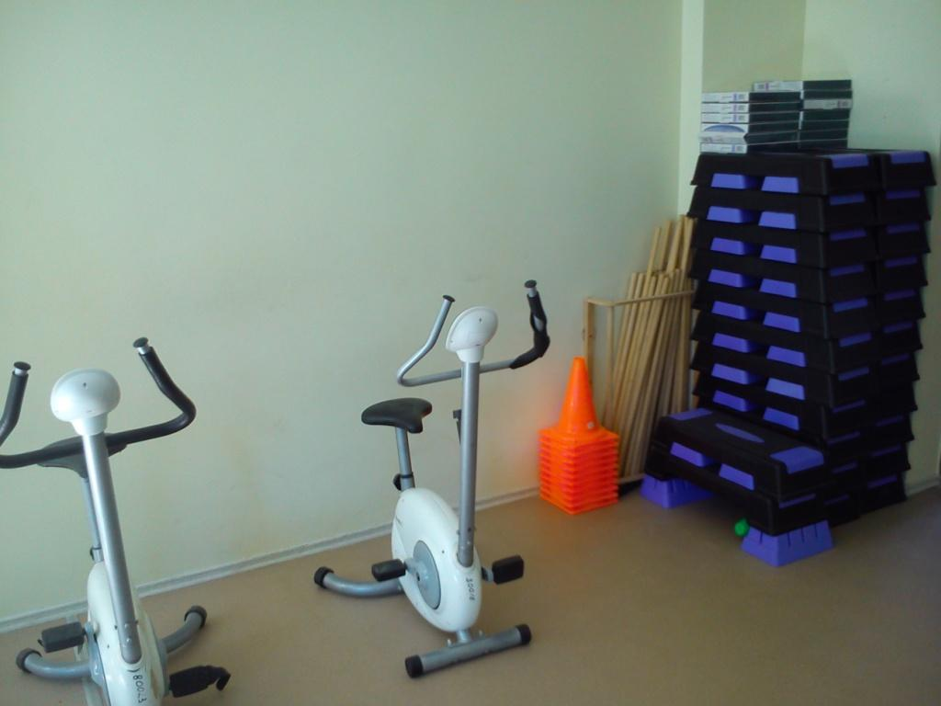
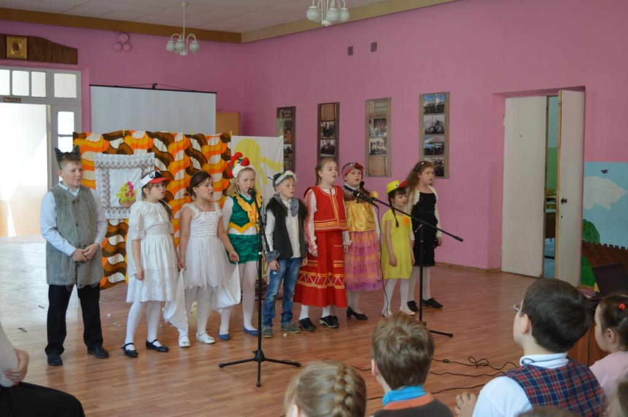
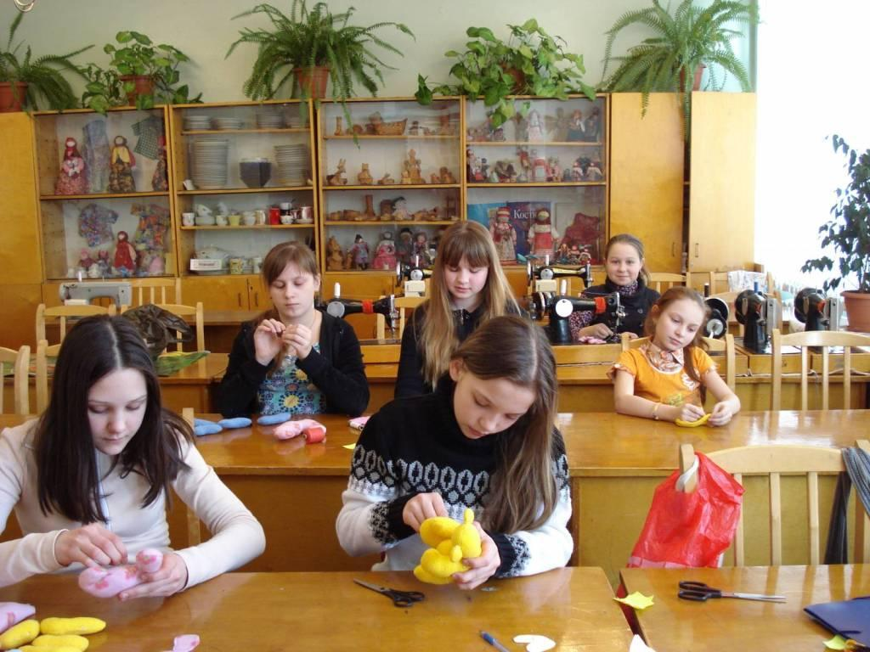
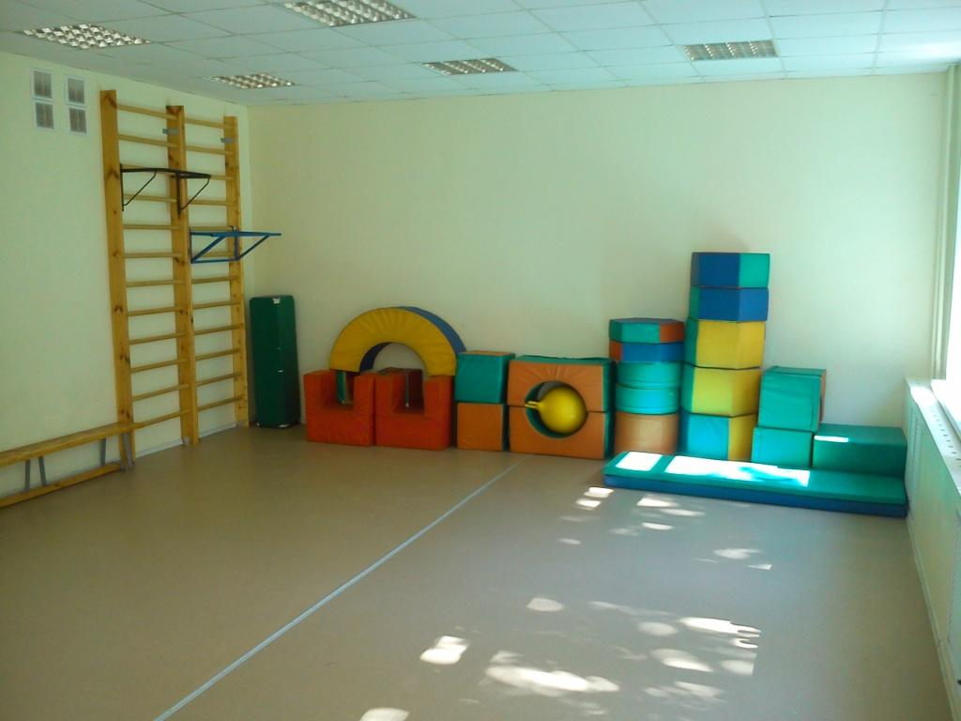
Кабинеты внеурочной деятельности
МАОУ «СОШ № 23»
МАОУ «Школа № 20»
МАОУ «СОШ № 10»
МАОУ «СОШ № 23»

Slide 6
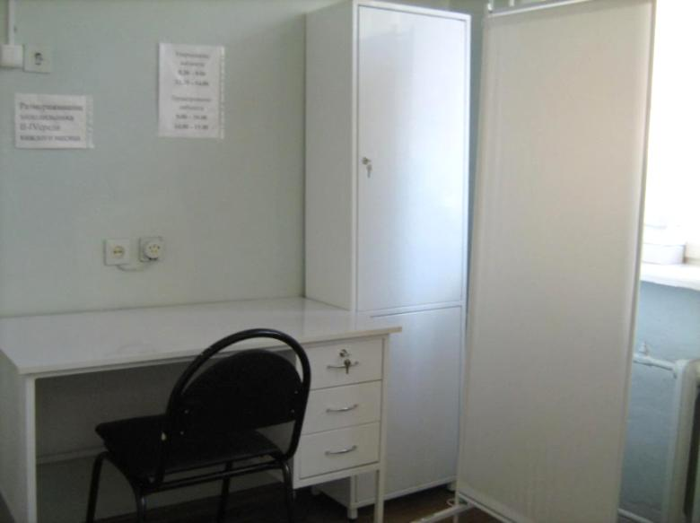
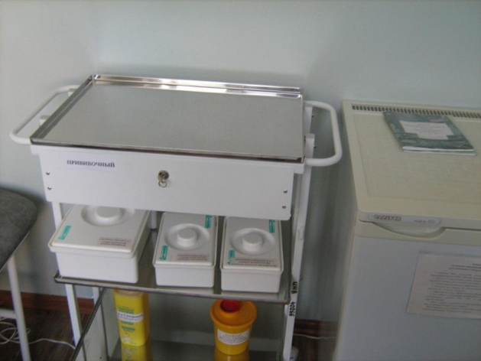
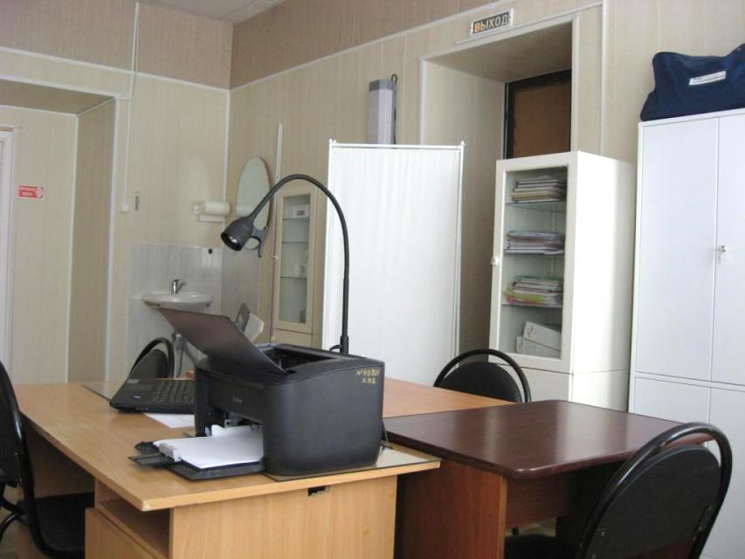
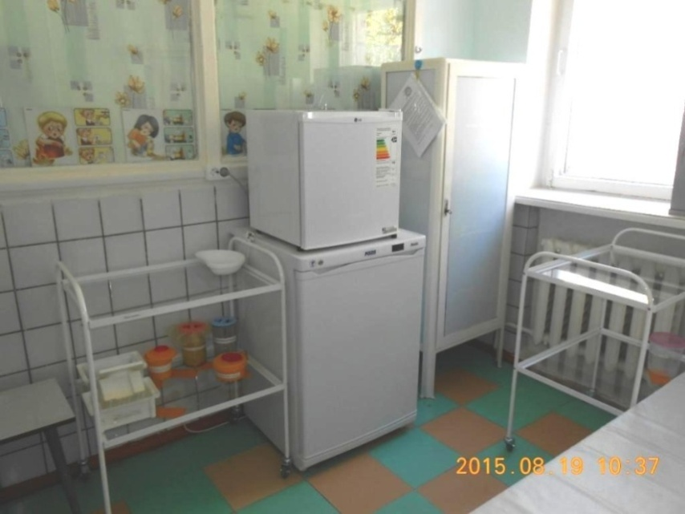
Медицинские кабинеты
100 медицинских кабинетов оснащены современным оборудованием

Slide 7
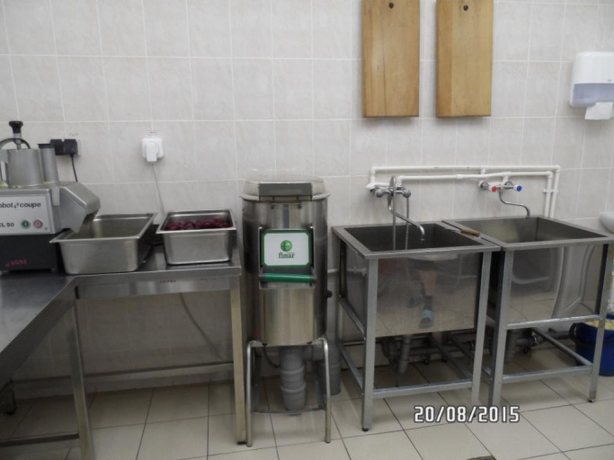
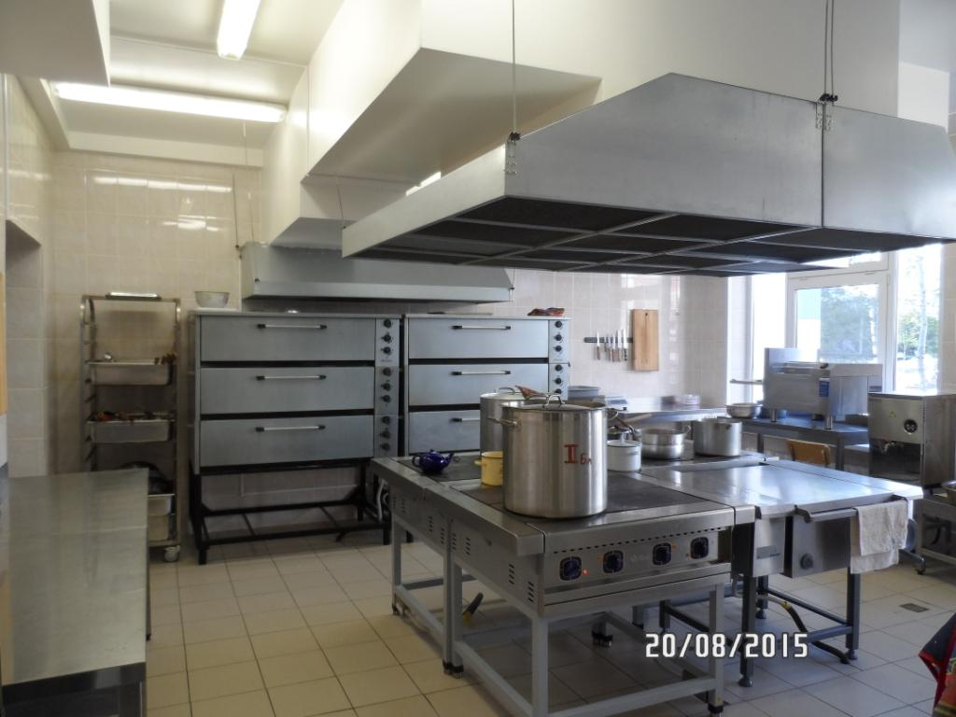
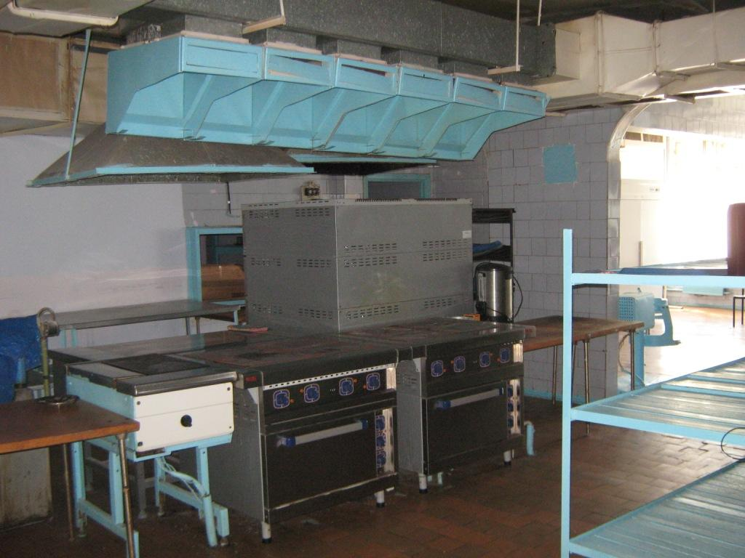
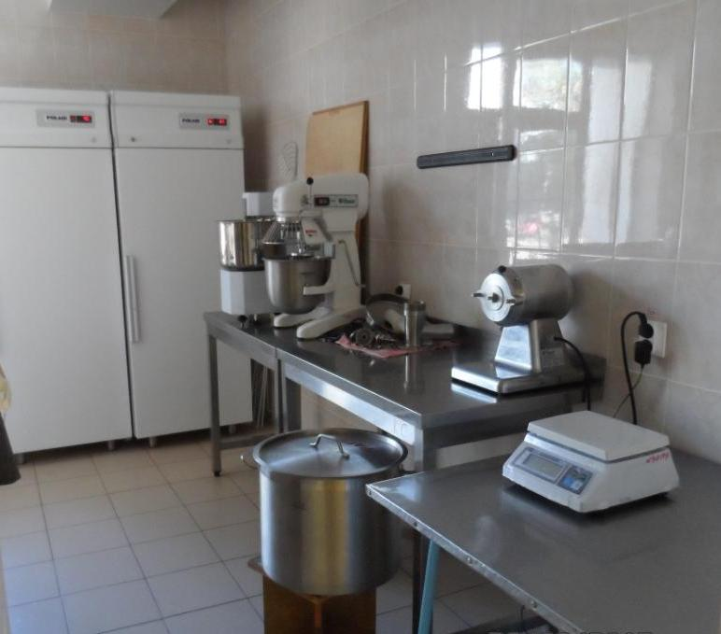
Пищеблоки
В образовательных учреждениях 101 пищеблок

Slide 8
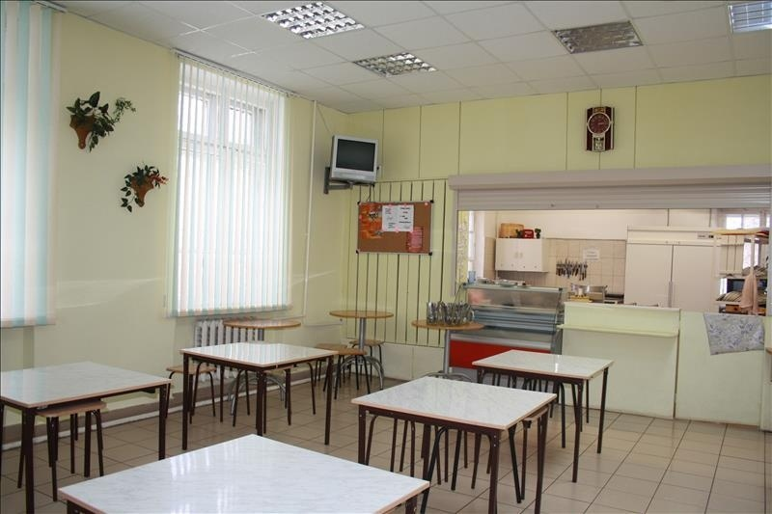
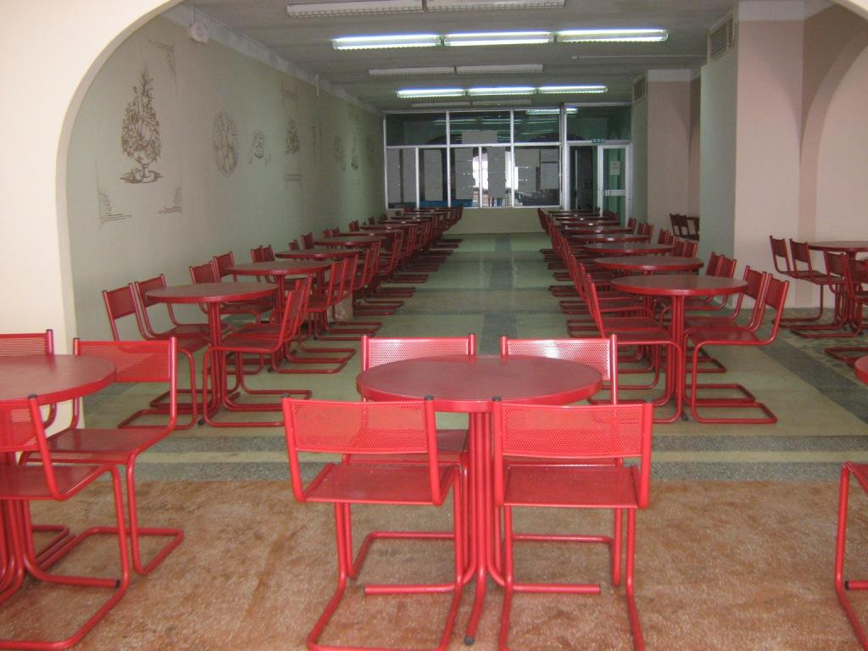
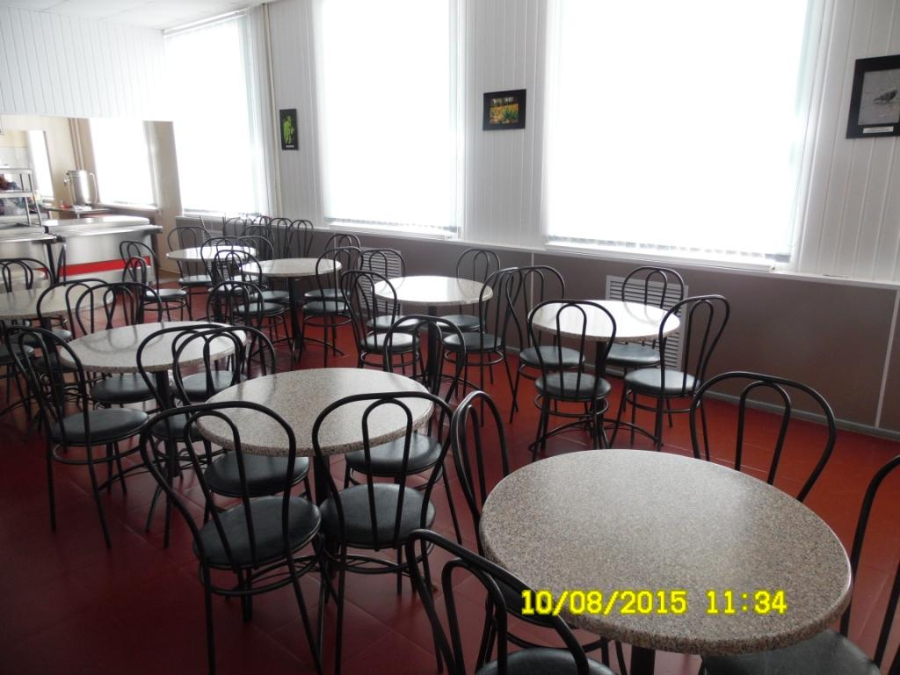
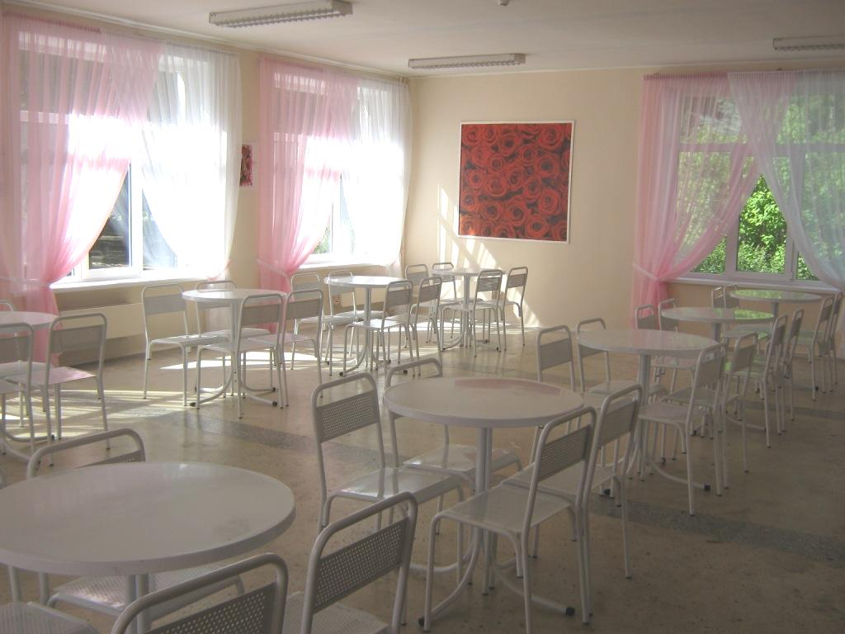
Школьные столовые
МАОУ «Гимназия «Квант»
МАОУ «СОШ № 2»
МАОУ «Гимназия № 4»

Slide 9
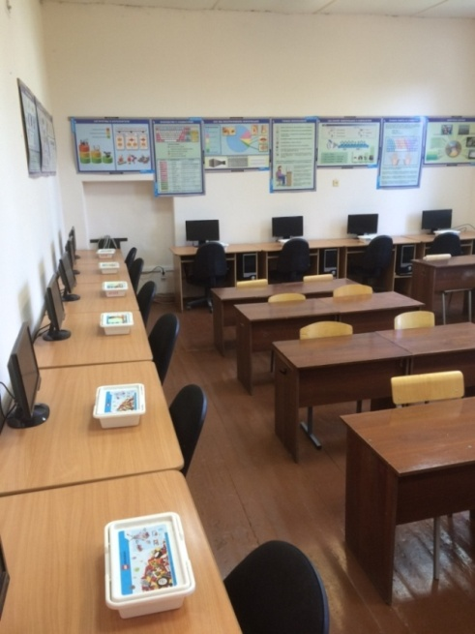
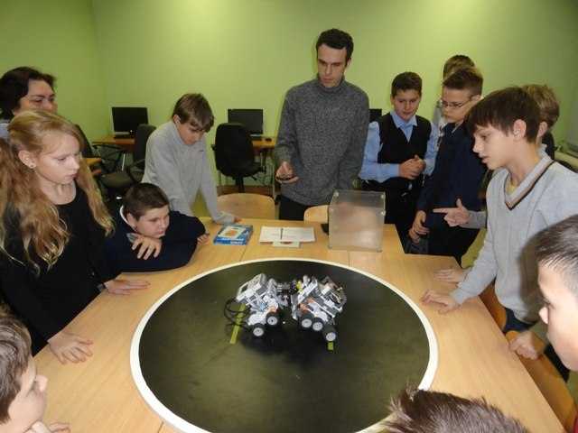
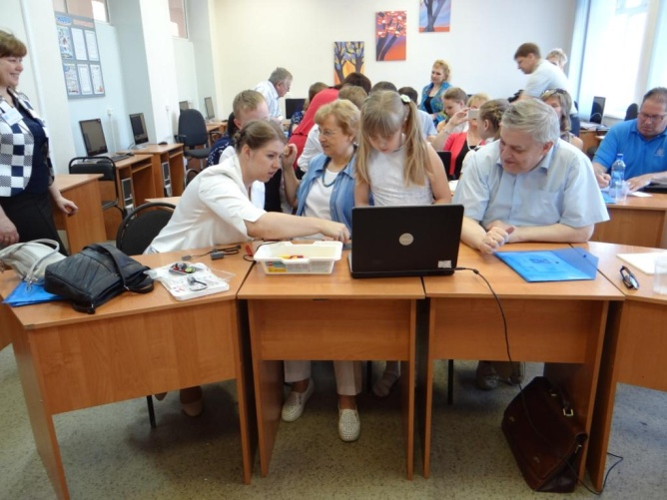
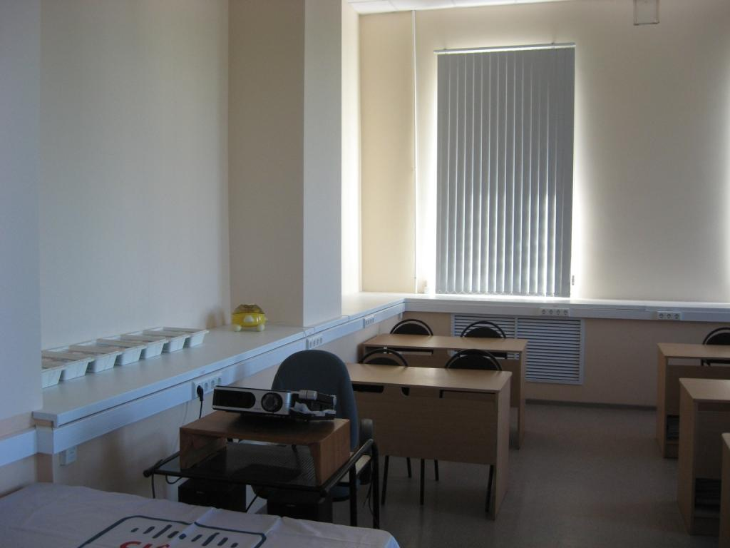
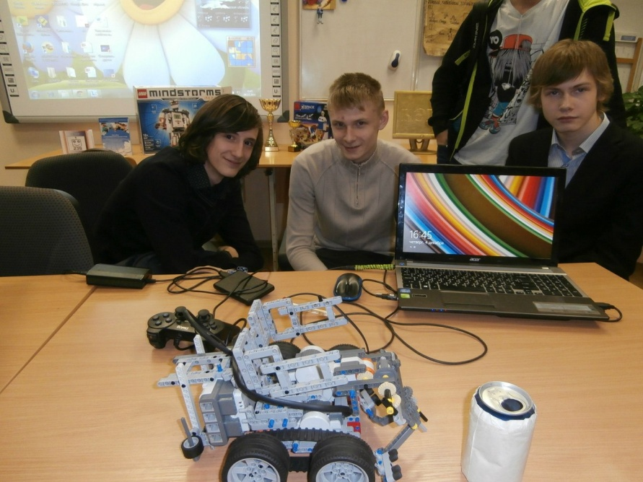
Кабинеты робототехники
МАОУ «Гимназия «Эврика» (КЭШ)
МАОУ «Гимназия «Новоскул»
МАОУ «Школа № 20»
МАОУ «Гимназия № 1»
МАУ ДО «ДДЮТ»

Slide 10
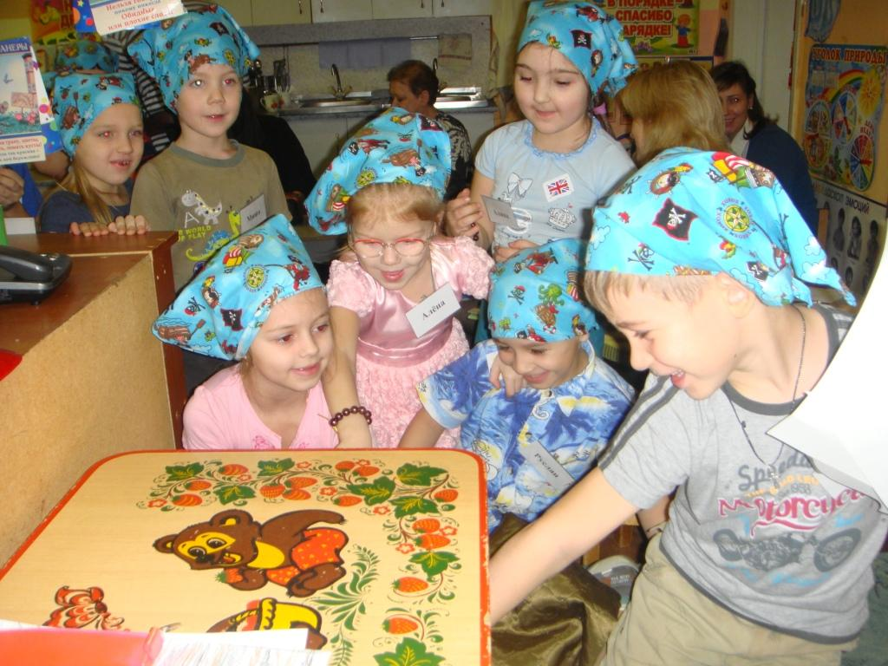
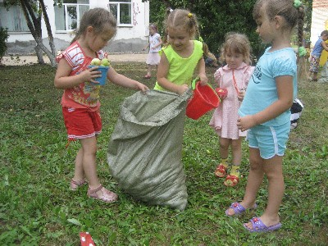
Численность воспитанников в ДОУ

Slide 11
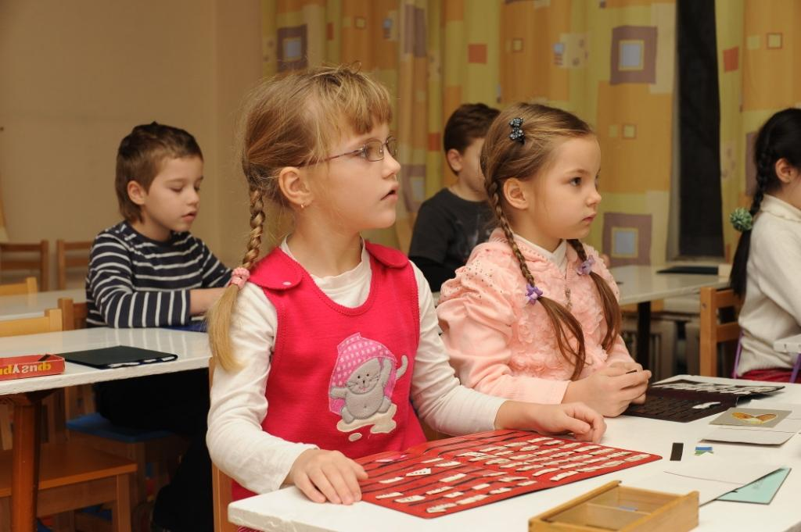
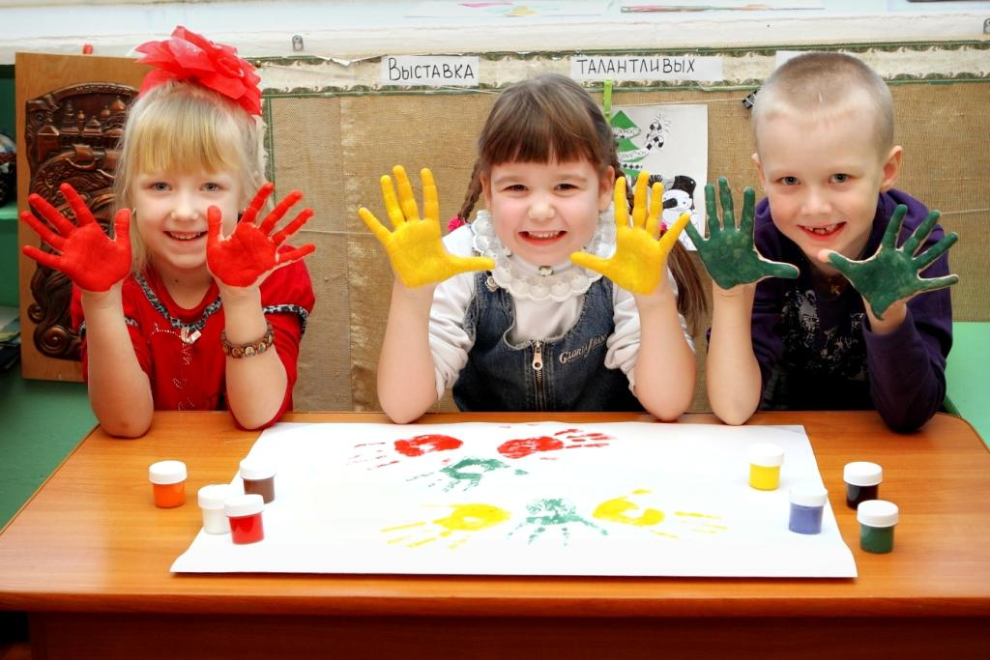
Создание мест в детских садах
Год | Кол-во созданных мест
2011 | 420
2012 | 396
2013 | 649
2014 | 471
2015 | 600
ИТОГО | 2536

Slide 12
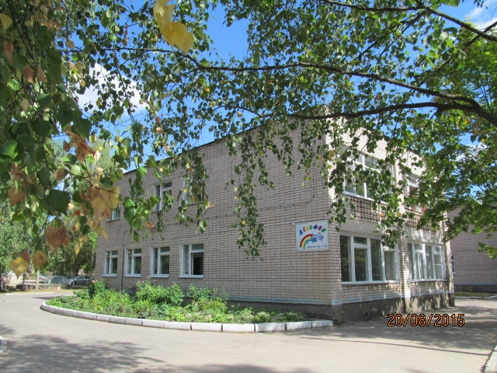
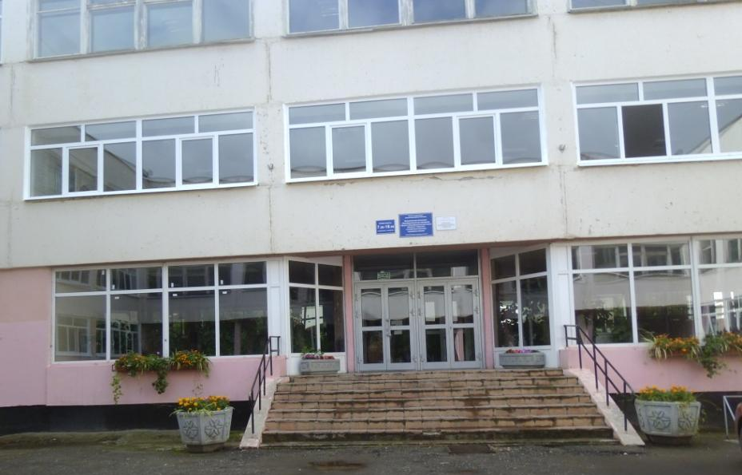
Модернизация детских садов в 2015 году
МАДОУ «Детский сад № 75 «Дельфин» – 25 мест
МАОУ «Гимназия «Гармония» – 300мест
Наименование района | Количество мест
Микрорайон «Восточный» | 25
Микрорайон «Западный» | 450
Микрорайон «Северный» | 25
Микрорайон «Центральный» | 75
Микрорайон «Деревяницкий» | 25
Всего: | 600

Slide 13
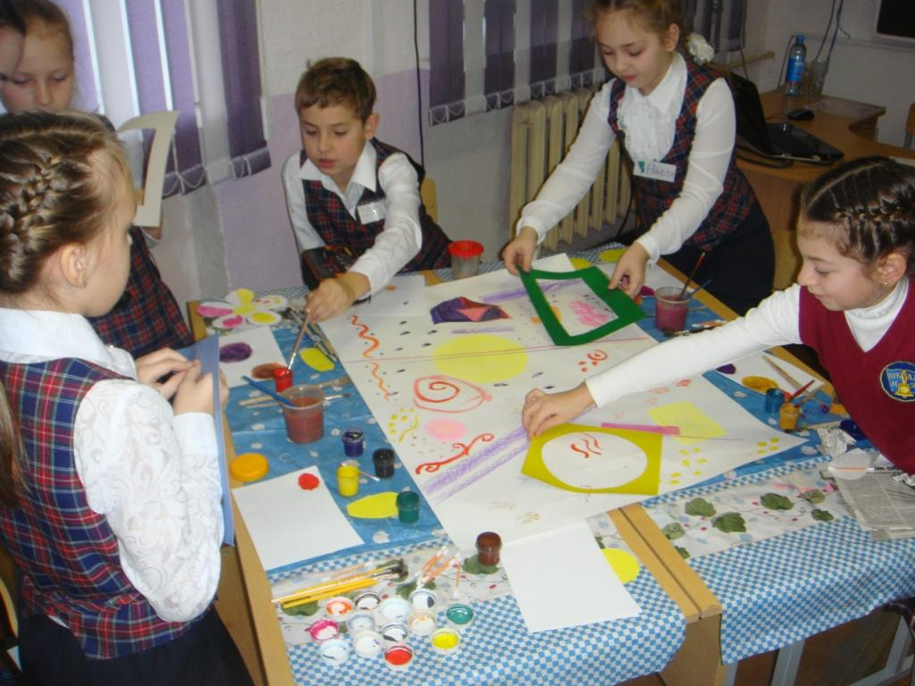
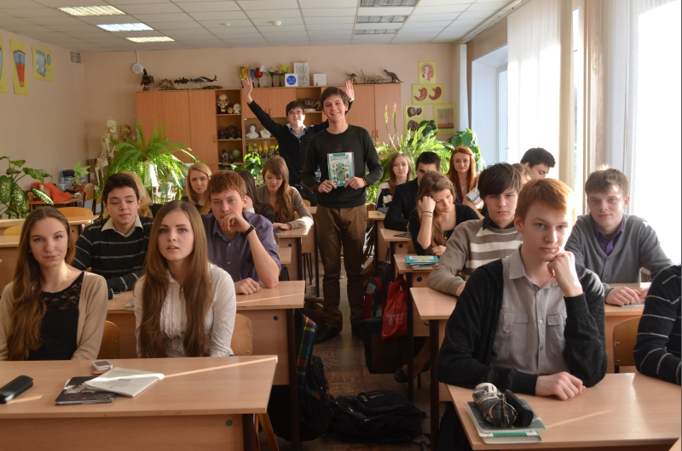
Численность обучающихся в ОУ

Slide 14
Вторая смена обучения в школах
МАОУ «СОШ № 13», МАОУ «СОШ № 14»

Slide 15

Формы получения образования

Slide 16
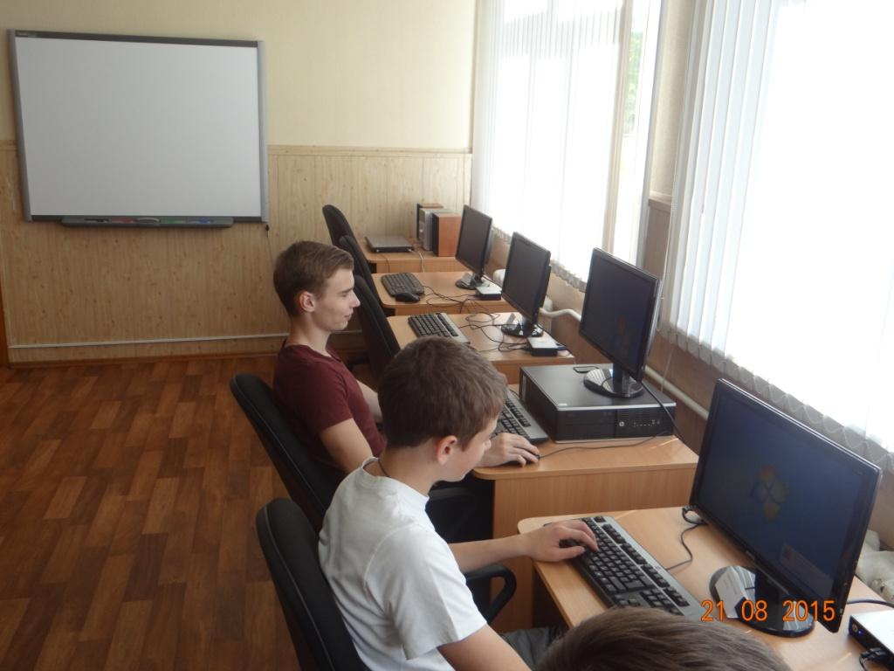
Профильное обучение
100 % учащихся 10-11 классов обучаются по профильным программам

Slide 17
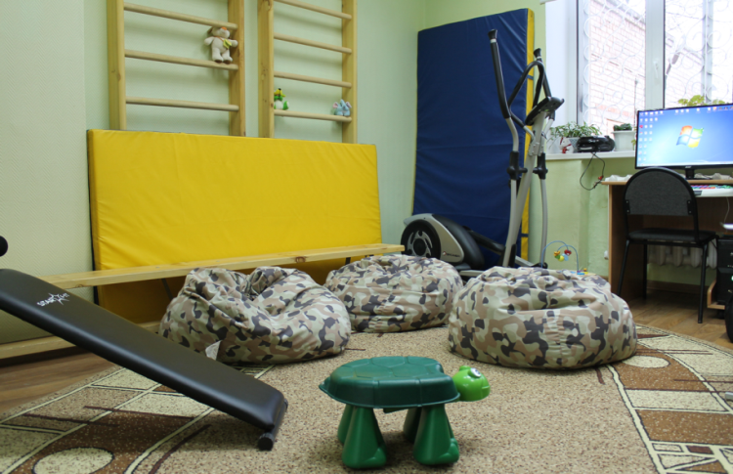
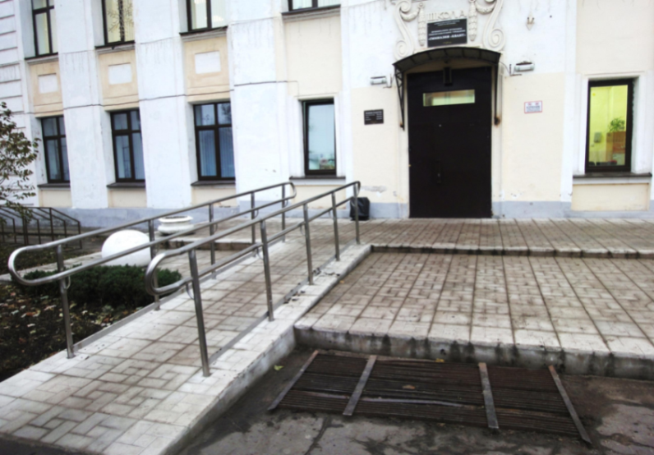
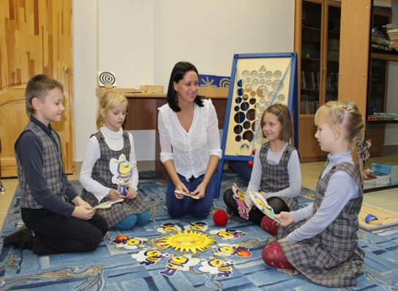
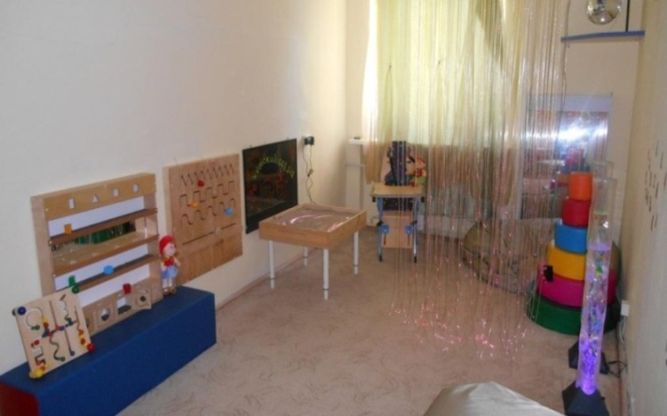
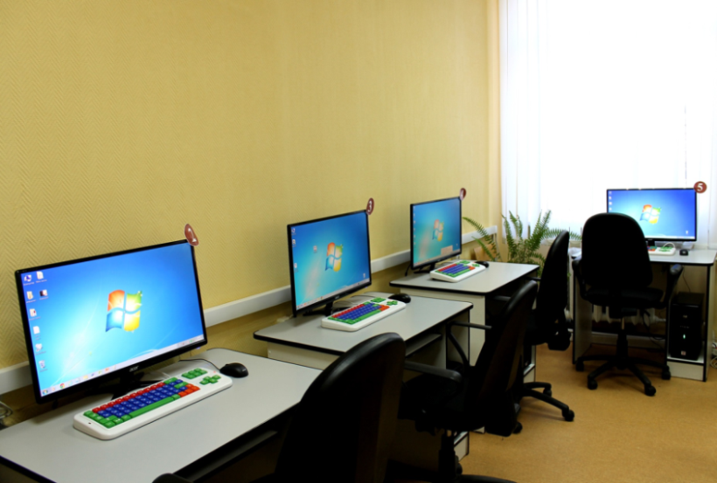
Доступная среда
МАОУ «Гимназия «Квант»
МАОУ «Гимназия «Квант»
МАОУ «Гимназия «Новоскул»
МАДОУ «Детский сад № 42»

Slide 18
Дополнительное образование

Slide 19
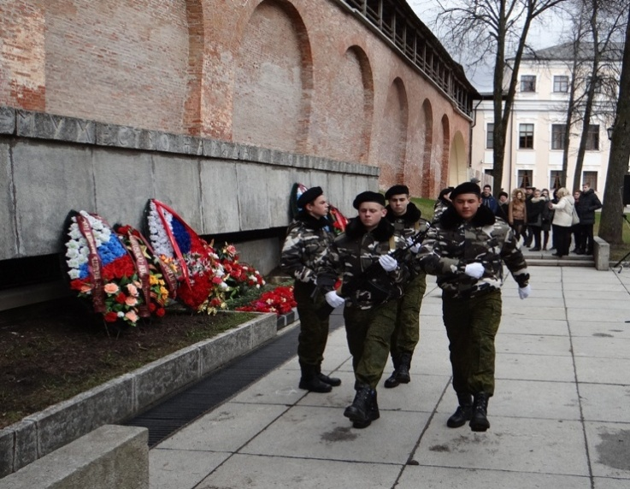
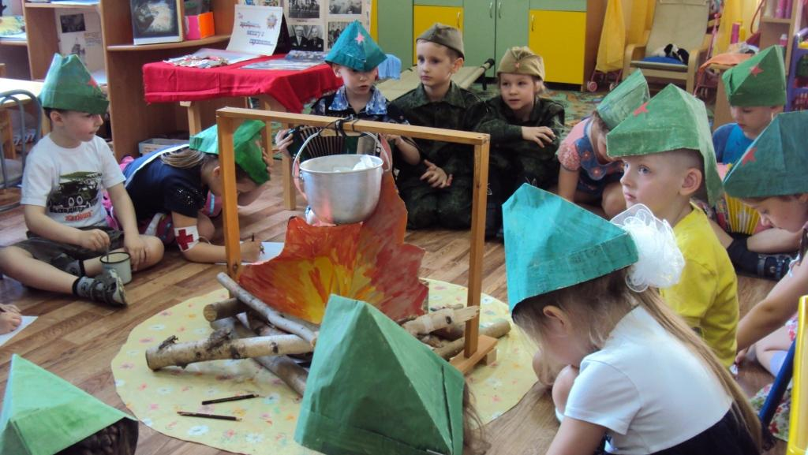
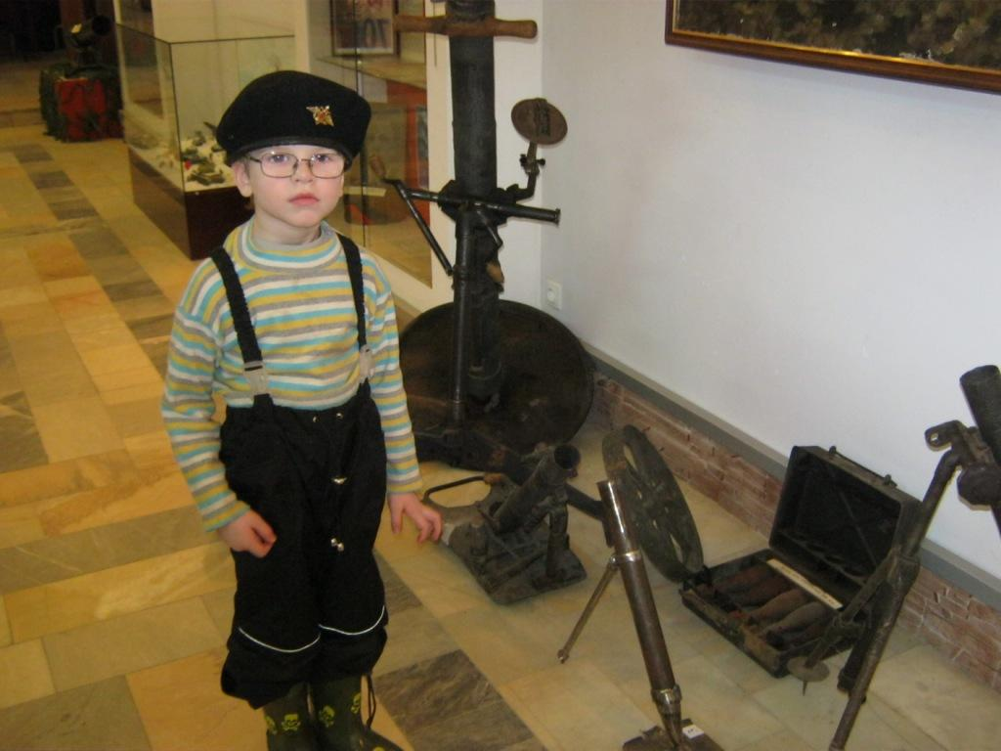
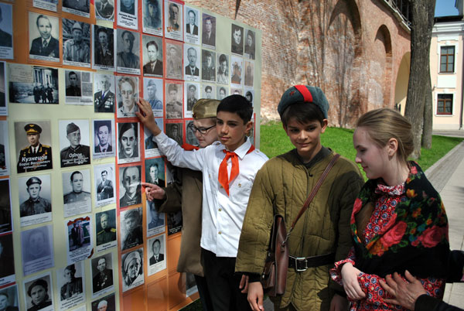
Военно-патриотическое воспитание
Пост № 1 у Вечного огня
Патриотические мероприятия в ДОУ
Экскурсия в музей
Зала Воинской Славы
Участники акции
«Бессмертный полк»

Slide 20
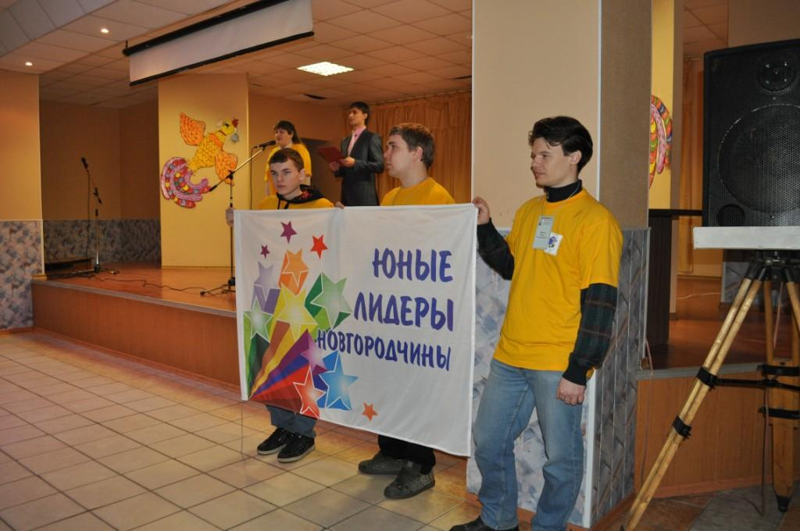
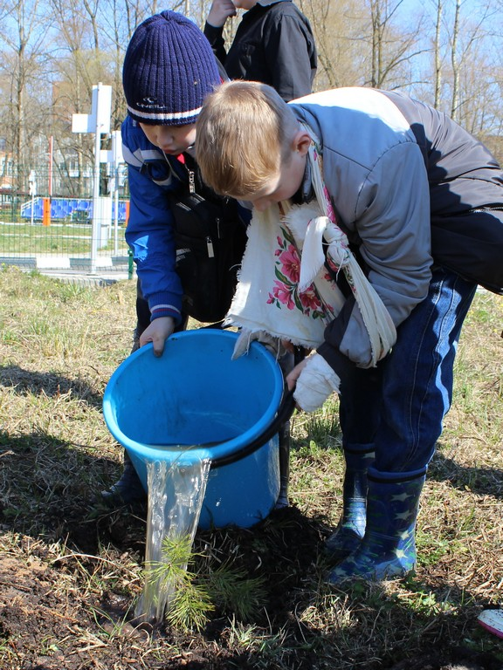
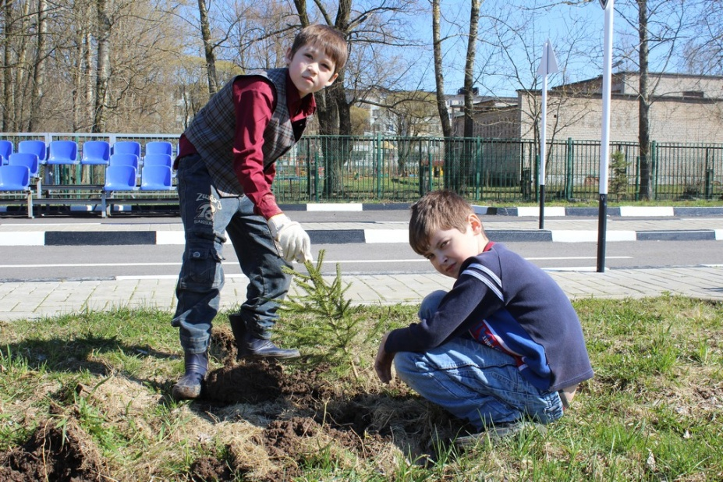
Формирование гражданской позиции
Профильная смена лидеров
в Центре «Гверстянец»
Природоохранительные акции в трудовых отрядах

Slide 21
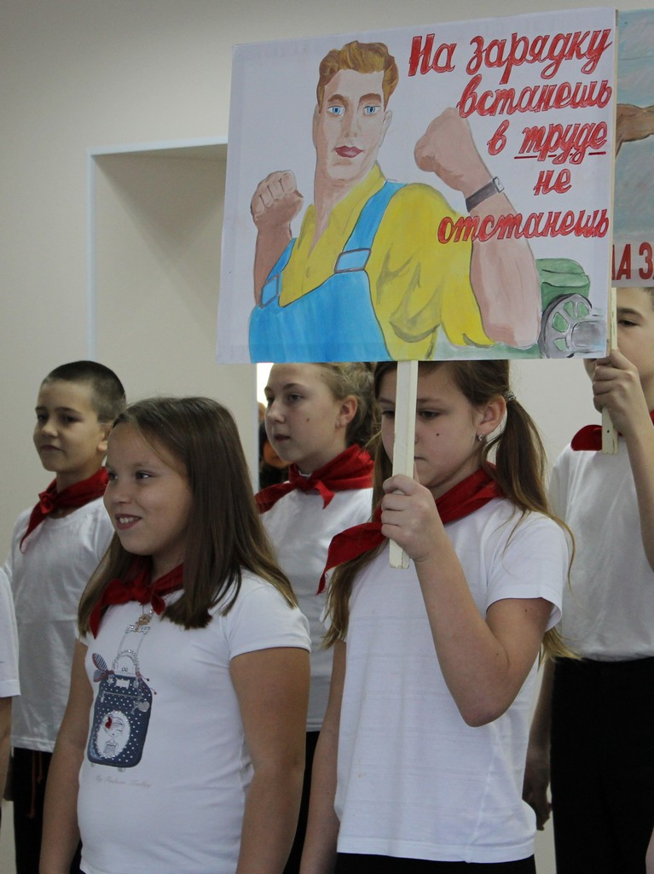


Сохранение и укрепление здоровья

Slide 22







Физическое воспитание

Slide 23




Техническое творчество
Тико-моделирование
Профильная смена по робототехнике
Объединение авиамоделизма ДДЮТ
Конкурс по робототехнике

Slide 24




Конкурсные мероприятия

Slide 25



Олимпиадное движение
Участниками олимпиад и конкурсов
в 2015 году стали 21 078 учащихся,
что составляет 99 % от общей численности обучающихся

Slide 26





Безопасность дорожного движения
Автогородок
Занятия ЮИД

Slide 27




Летний отдых

Slide 28
Кадровый ресурс
В ОУ города – 5336 работников
Педагогов – 2717 человек

Slide 29
Квалификация
педагогических кадров

Slide 30

Молодые специалисты

Slide 31

Муниципальная методическая служба
Комплексы инновационного развития
Центры результативного опыта
Центры потенциального роста
Стажировочные площадки
Сетевые сообщества

Slide 32



Конкурсное движение
ФЕСТИВАЛИ:
«Мастер – класс»;
«Цифровых образовательных ресурсов» ;
«Детство – это я и ты!»
КОНКУРСЫ:
«Учитель года»;
«Самый классный классный»;
«За нравственный подвиг учителя»;
«Сердце отдаю детям»

Slide 33
Новые компетенции профессионального стандарта
Работа с одаренными учащимися
Работа в условиях реализации программ инклюзивного образования
Преподавание русского языка учащимся, для которых он не является родным
Работа с учащимися, имеющими проблемы в развитии
Работа с девиантными, зависимыми, социально запущенными детьми, в том числе с отклонениями в социальном поведении

Slide 34

Информационная открытость
Официальное представительство комитета по образованию в сети Интернет – это информационный социально-ориентированный ресурс, имеющий четко определенную законченную смысловую нагрузку, доступ к которому открыт всем желающим.

Slide 35
Мониторинговые исследования
Мониторинг обеспеченности обучающихся учебниками и учебными пособиями;
Мониторинг обеспеченности обучающихся горячим питанием;
Мониторинг обеспеченности ОУ современным компьютерным оборудованием;
Мониторинг качества предоставления муниципальных услуг;
Мониторинг удовлетворенности населения качеством общего и дополнительного образования

Slide 36



Как много дел считалось невозможными, пока они не были осуществлены.
Плиний Старший

